Slide 1
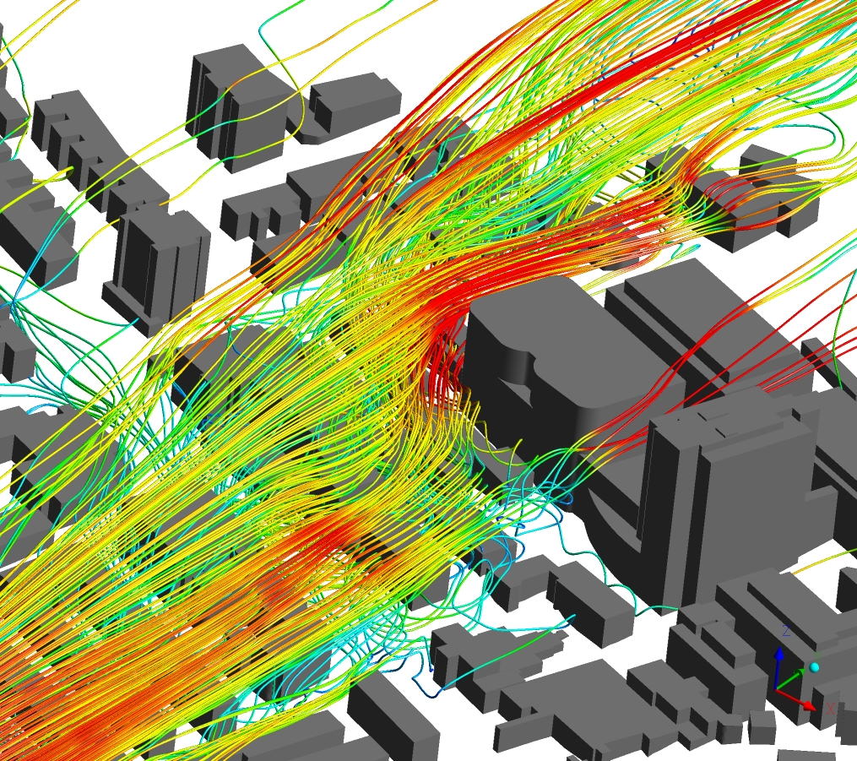
Fondamenti di Fluidodinamica per la Progettazione Microclimatica Urbana

Slide 2
Fondamenti di Fluidodinamica per la Progettazione Microclimatica Urbana
Inquadramento: Fisica, Meccanica, Dinamica
Differenze tra fluidi e solidi
Leggi fondamentali

Slide 3

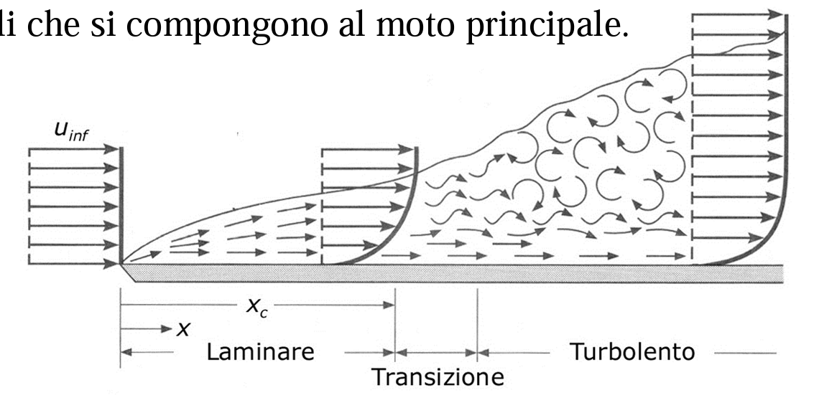

Forze d’inerzia e forze viscose
Legge di Newton sulle forze viscose (forze tangenziali):
Equivalente fluido dell’attrito (strato limite)
Legge di Newton sulle forze viscose (forze tangenziali):
Equivalente fluido dell’attrito

Slide 4
Leggi fondamentali della Fluidodinamica
Le stesse della Dinamica (dei solidi) ma più complicate…
Conservazione m (massa), Bilancio q (quantità di moto), Bilancio E (Energia meccanica)
Sotto l’ipotesi di incomprimibilità (ρ=densità=cost) si semplificano
Ipotesi piuttosto valida in Climatologia e Microclimatica (perché siamo nello Strato Limite Atmosferico, che è «aperto» superiormente)

Slide 5



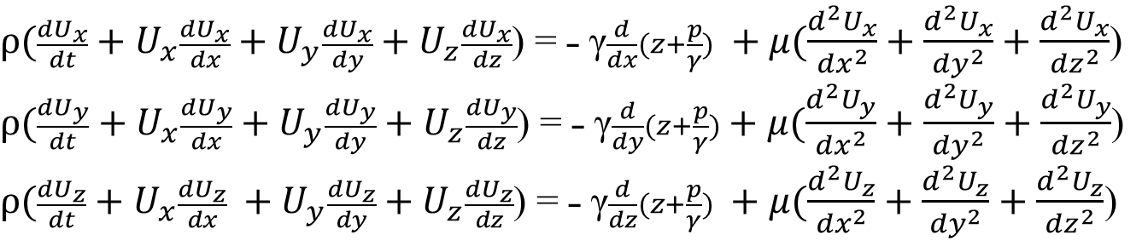
Leggi fondamentali della Fluidodinamica
Conservazione m (globale):
Bilancio q (globale):
Bilancio q (locale; eq. Navier-Stokes):
Ad oggi non risolvibili…

Slide 6
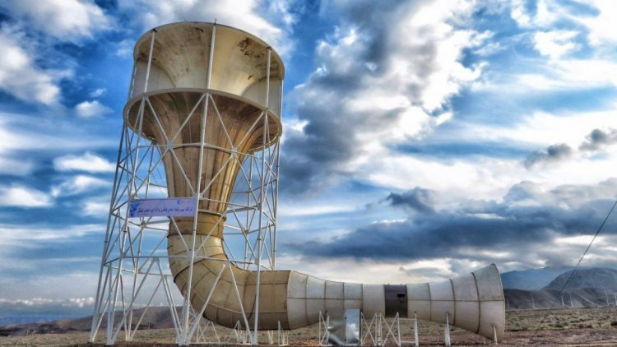
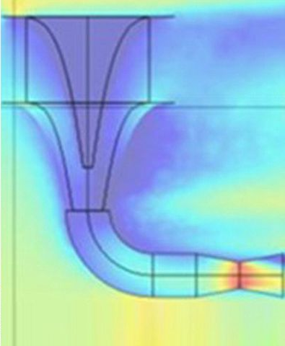
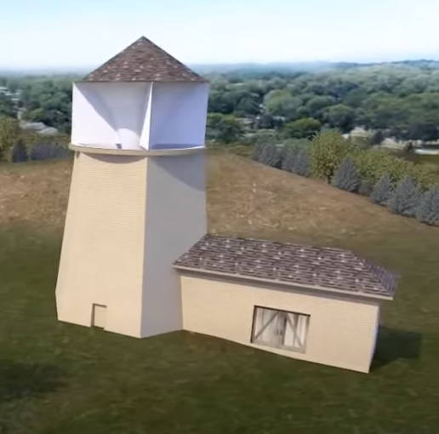
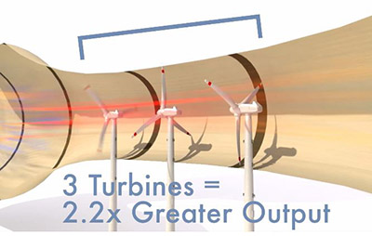
Conservazione della massa: Effetto Venturi
Invelox (SheerWind): nuova tecnologia per la produzione dell'energia eolica che sfrutta l’effetto Venturi

Slide 7


Carico ed energia
H = carico totale = energia meccanica totale posseduta dal fluido per unità di peso; unità di misura = m.
h = carico piezometrico = energia potenziale posseduta dal fluido per unità di peso; unità di misura = m.
Per l’aria, si può trascurare la parte di energia potenziale dovuta alla quota, quindi:
I punti di ristagno (velocità nulla) sono quelli a pressione maggiore.

Slide 8
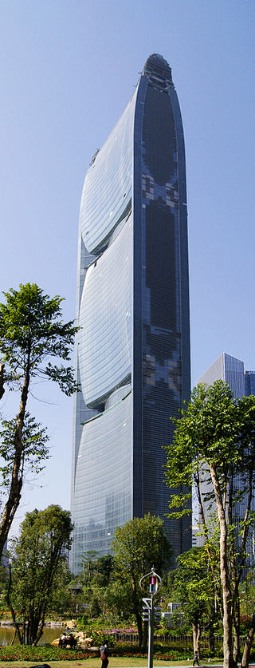
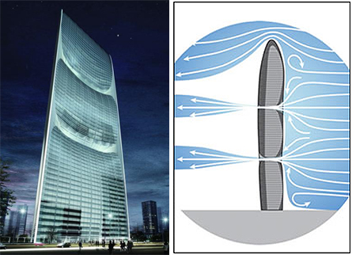
Effetto Venturi + Spinta
Pearl River Tower (Guangzhou, Cina; Skidmore, Owings & Merrill LLP):
produzione di energia eolica sfruttando l’effetto venturi;
contemporanea riduzione della spinta sulla superficie
Punti di ristagno
Linee
di
flusso

Slide 9
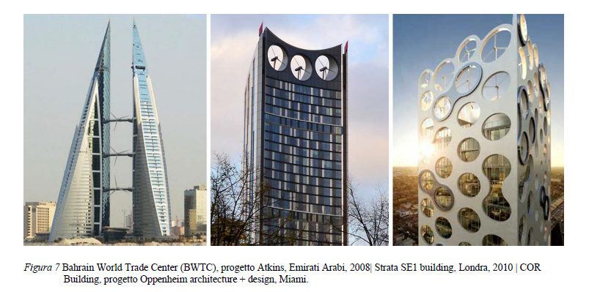
Altri esempi di integrazione di turbine eoliche

Slide 10
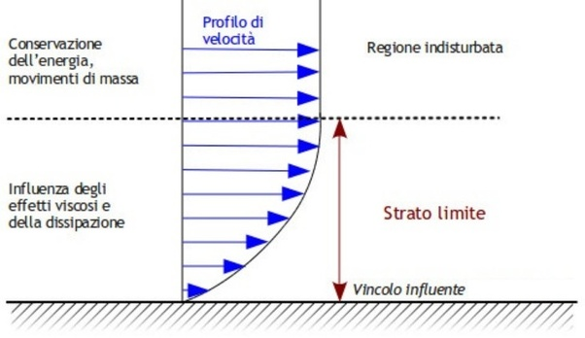
Perdite di carico (PDC)
Distribuite (PDCD): a causa della viscosità (attrito), generazione dello Strato Limite Atmosferico
Regione indisturbata: U=U₀
Strato Limite: U<U₀
Condizione di aderenza: U=0

Slide 11
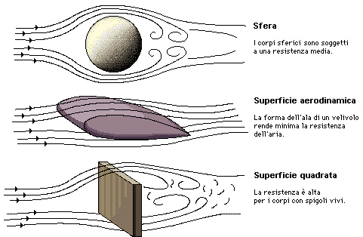
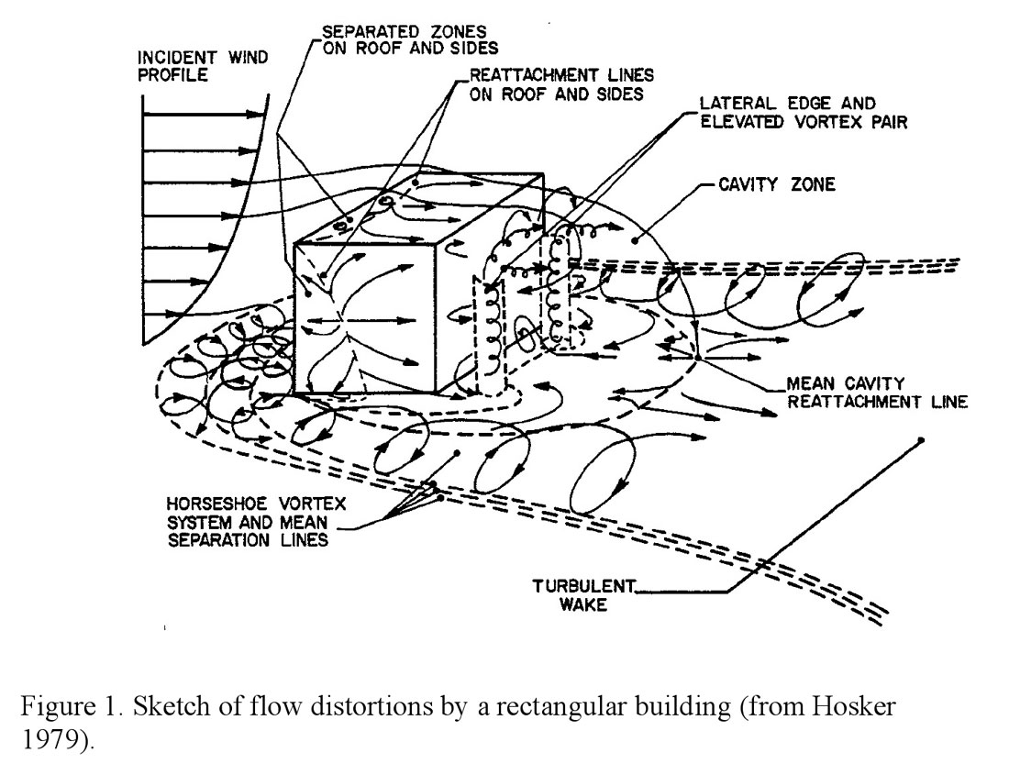
Perdite di carico (PDC)
Concentrate (PDCC): a causa del distacco della vena fluida (cambiamenti di curvatura); generazione di zone di ricircolo e della scia turbolenta

Slide 12
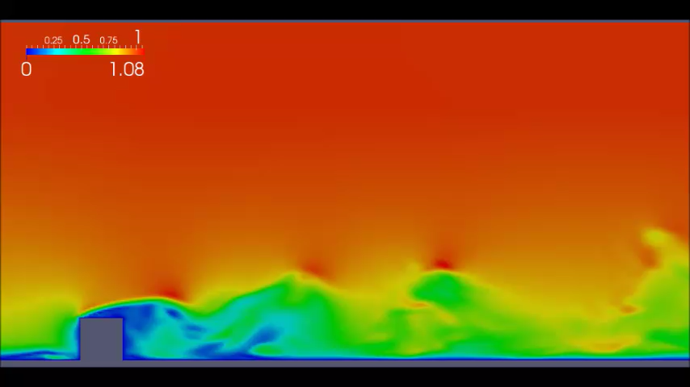
Distacco della vena fluida a valle di un ostacolo (edificio singolo)
Vento
Variazione di velocità: U/U₀

Slide 13
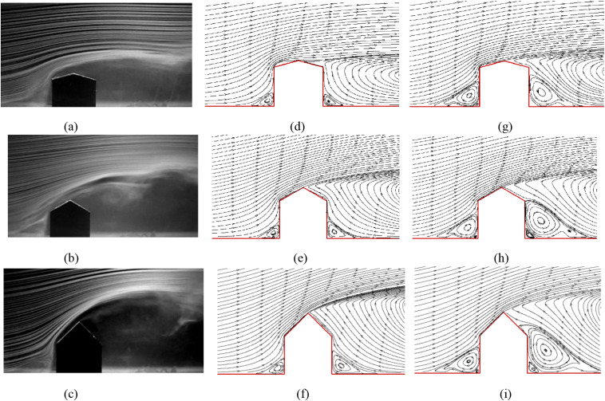
Distacco di vena fluida

Slide 14
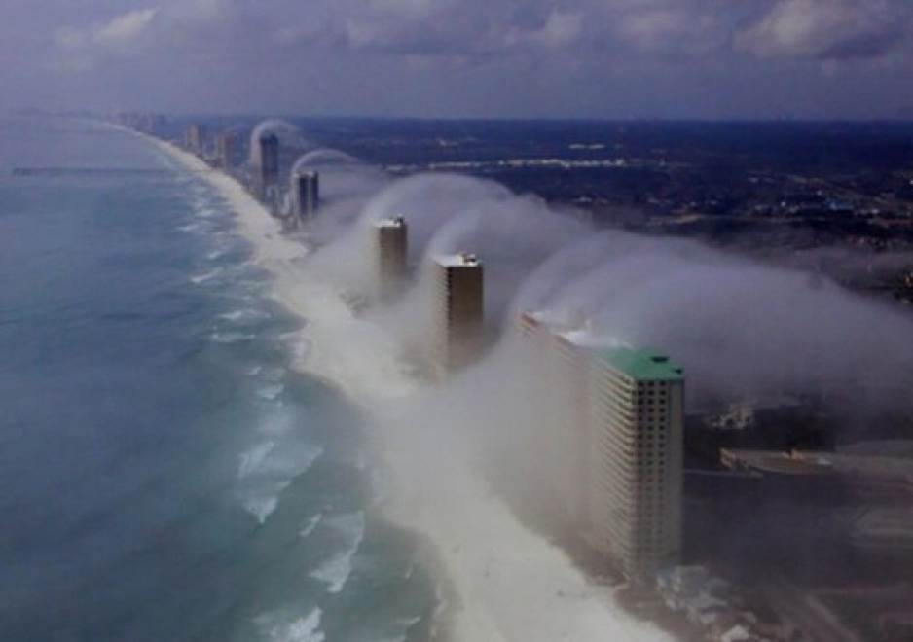
Distacco di vena fluida

Slide 15
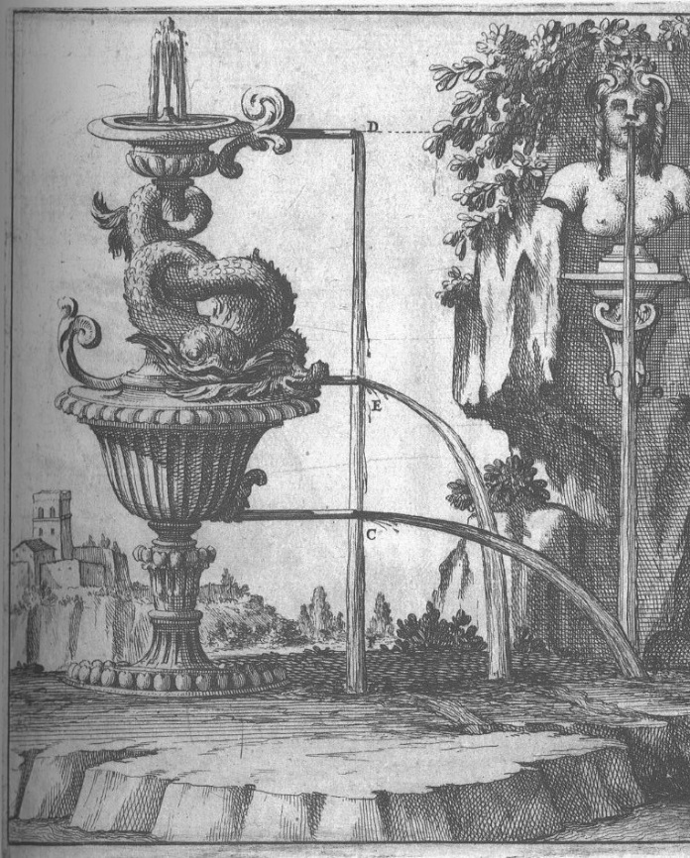
Il teorema di Bernoulli
In assenza di PDC, l’energia meccanica per unità di peso di un liquido perfetto, incomprimibile e pesante, durante un processo isotermo, in moto permanente lungo una traiettoria, è costante: H = cost.
Apparato sperimentale:

Slide 16
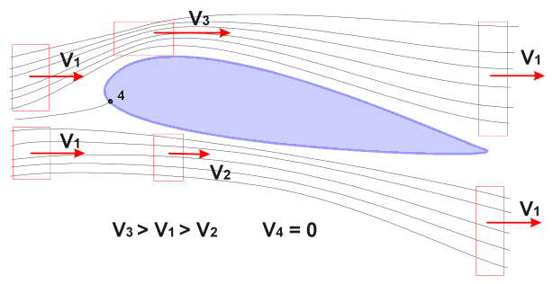
Esempi di applicazione
Perché gli aerei volano?
Attenzione: forze aerodinamiche sugli edifici asimmetrici

Slide 17
Il teorema di Bernoulli generalizzato
In presenza di PDC, l’energia meccanica per unità di peso diminuisce in direzione del moto a causa delle PDC
$H_{1}−H_{2}=\sum{PDCC+ }$ $\sum{PDCD }$

Slide 18
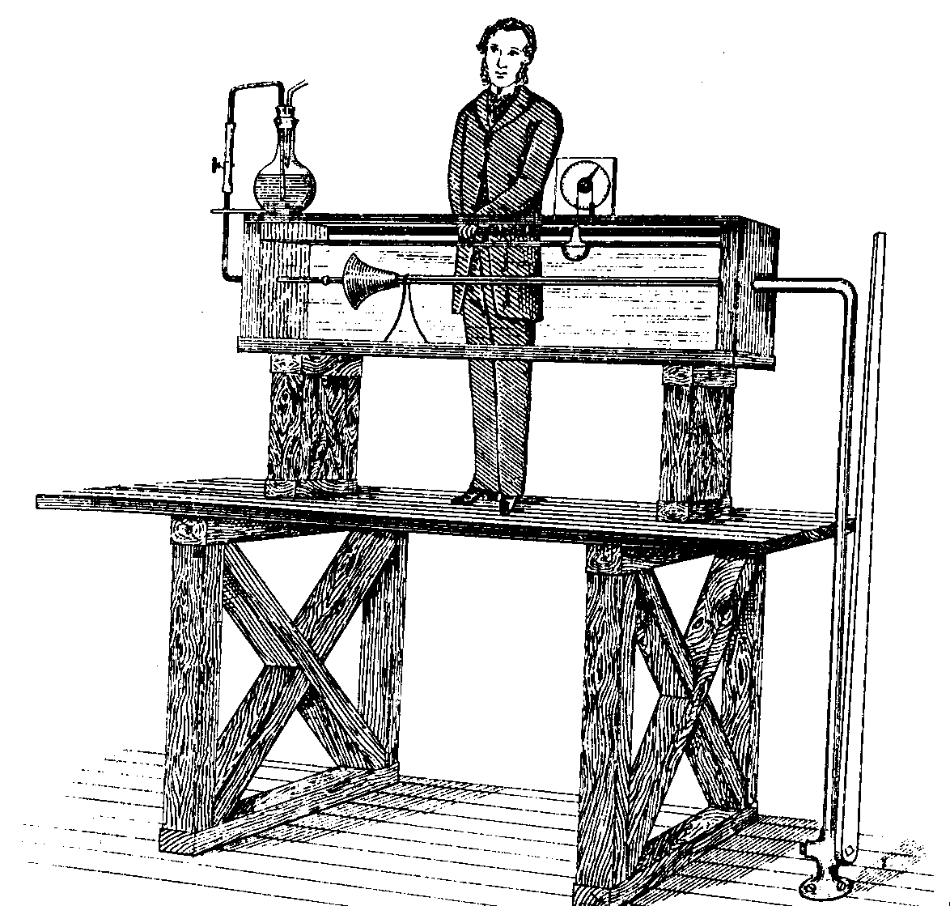
Regime di moto laminare e turbolento
Esperimento di Osborne Reynolds, 1883

Slide 19
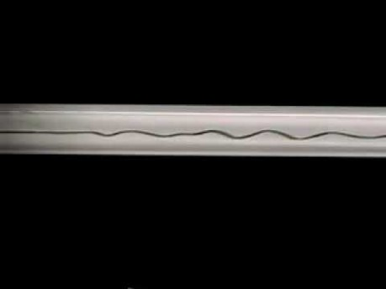
Flussi turbolenti e laminari:
https://www.youtube.com/watch?time_continue=5&v=y0WRJtXvpSo&feature=emb_logo

Slide 20

Flussi turbolenti e laminari
https://www.youtube.com/watch?time_continue=1&v=QzuzbwJWlYs&feature=emb_logo

Slide 21
Analisi dimensionale e
Teoria della similitudine
Analisi dimensionale:
  le equazioni (dimensionalmente omogenee) possono essere riscritte in forma adimensionale;
  compaiono i numeri adimensionali (rapporti di forze); es. Reynolds = Re.
Teoria della similitudine:
  stabilire quali sono le forze importanti nel problema in studio e quali sono trascurabili;
  eseguire i test su modelli in scala che rispettino i rapporti tra i numeri adimensionali rilevanti.

Slide 22
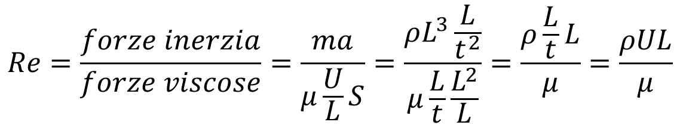
Numero di Reynolds (Re)
Se è «basso» (minore di un Re critico), moto laminare
Se è «alto» (maggiore di un Re critico), moto turbolento
Sopra il Re critico, il moto diventa indipendente da Re
Solitamente con l’aria si hanno moti turbolenti
In Progettazione Microclimatica Urbana i flussi sono praticamente sempre turbolenti

